Slide 1













第19回 Codeyの脱出
だい
かい
コーディ
だっしゅつ

Slide 2
目次
もくじ
プログラミングの準備
本日のミッション！
ステップアップ！
チャレンジ！
じゅんび
ほんじつ

Slide 3

プログラミングの準備
じゅんび

Slide 4



CodeyとRockyをつなげよう
コーディ
ロッキー
Codey
Rocky
Codey Rocky
コーディー
ロッキー
コーディー ロッキー

Slide 5


パソコンとつなげよう
USBケーブルでパソコンとつなげよう!
ユーエスビー
電源スイッチ
でんげん
ボタンを押して電源を入れよう。青いランプが点灯するよ。
お
でんげん
い
あお
てんとう

Slide 6



mBlockを起動しよう
エムブロック
きどう
パソコンのデスクトップにある
「mBlock」のアイコンをダブルクリックしよう！
エムブロック
mBlock
mBlockが起動します。
エムブロック
きどう

Slide 7
本日のミッション！
ほんじつ
かだい
課題をクリアしよう！

Slide 8
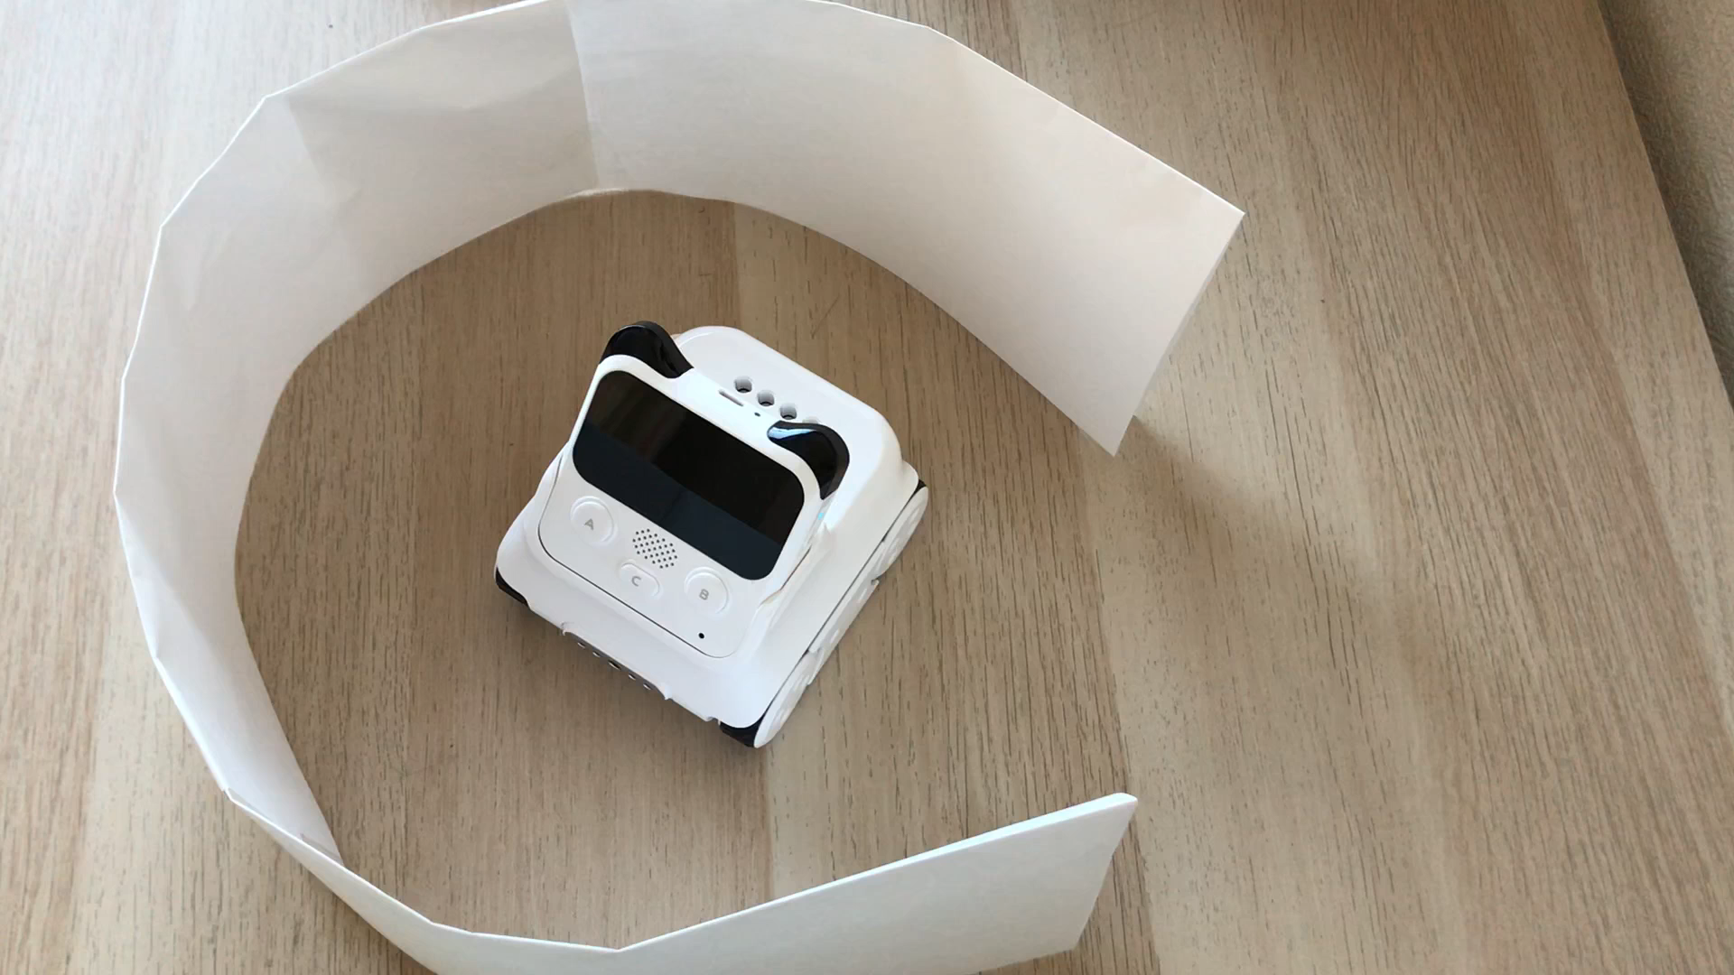
ミッション：閉じ込められた場所から脱出しよう！
と
こ
ばしょ
だっしゅつ
Aボタンを押して、閉じ込められた場所からCodeyを脱出させよう
お
と
こ
ばしょ
コーディ
だっしゅつ

Slide 9


ミッション：閉じ込められた場所から脱出しよう！
と
こ
ばしょ
だっしゅつ
Codeyは赤外線センサーをつかって
前に障害物があるかどうかを確認します。
障害物があれば数値は大きくなり、
障害物がなければ、数値は小さくなります。
コーディ
せきがいせん
まえ しょうがいぶつ
かくにん
しょうがいぶつ
すうち おお
しょうがいぶつ
すうち ちい
Codeyを少しずつ回転させて、周りの障害物の数値をはかると、どこに壁がないかがわかりそうだ！
数値が一番小さかった場所から脱出すればよいんだね！
コーディ すこ かいてん まわ しょうがいぶつ すうち
かべ
すうち いちばんちい ばしょ だっしゅつ

Slide 10

ミッション：閉じ込められた場所から脱出しよう！
と
こ
ばしょ
だっしゅつ
回転して周りの状況を調べます。
開いている場所を見つけて、
その方向に進みます。
かいてん
まわ
じょうきょう
しら
あ
ばしょ
み
ほうこう
すす
スプライトで考え方を勉強してから、
Codeyのプログラムを作っていくよ！
かんが
かた
べんきょう
コーディ
つく

Slide 11
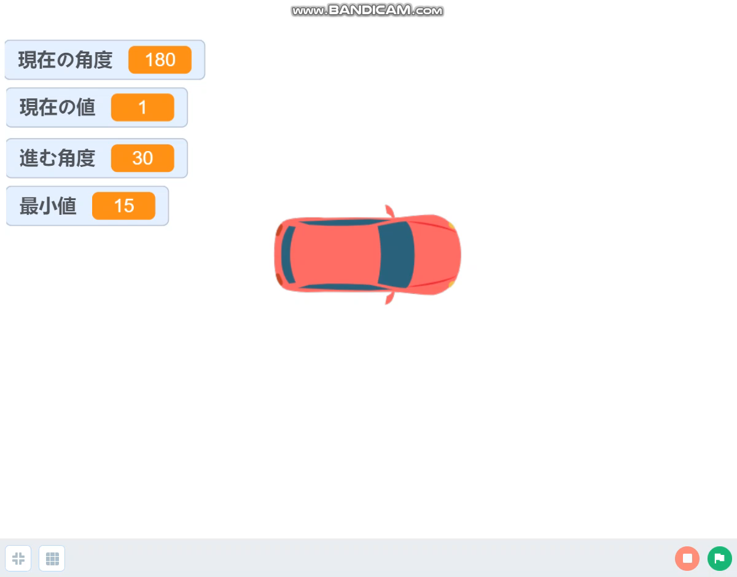
ミッション：閉じ込められた場所から脱出しよう！
と
こ
ばしょ
だっしゅつ
ランダムに設定された値を比較して、進む方向を決めよう。
せってい
あたい
ひかく
すす
ほうこう
き

Slide 12
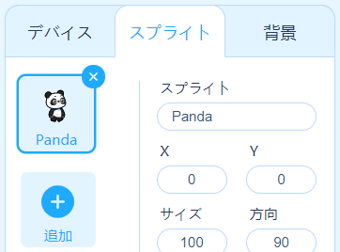
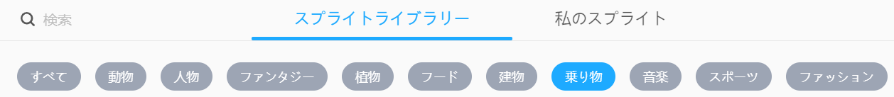
ミッション：閉じ込められた場所から脱出しよう！
と
こ
ばしょ
だっしゅつ
車のスプライトを追加しよう
くるま
ついか
スプライトのタブを選択
せんたく
パンダを削除
さくじょ
「追加」のボタンを押す
ついか
お
乗り物のボタンを押す
の
もの
お

Slide 13

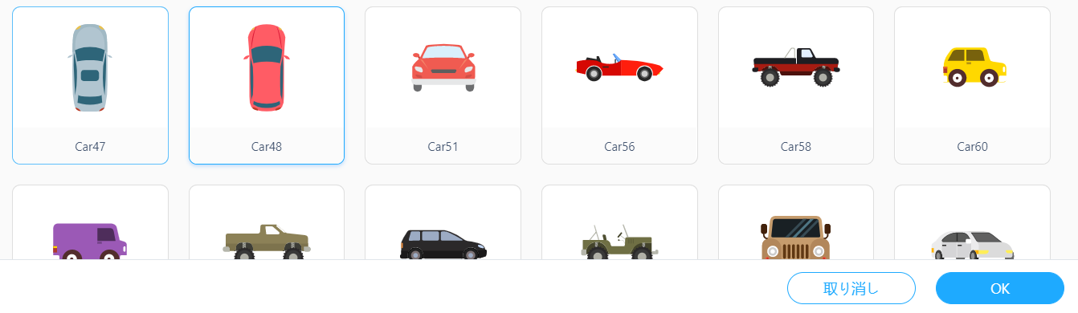
ミッション：閉じ込められた場所から脱出しよう！
と
こ
ばしょ
だっしゅつ
画面を下までスクロールし、 のボタンを押す。
がめん
した
お
「Car48」をクリックし、ボタンを押す。
お

Slide 14





【準備】：値を代入する変数を用意する
じゅんび
あたい
だいにゅう
へんすう
ようい
「変数」から「変数を作る」を選び、
「現在の角度」 「現在の値」 「最小値」 「進む角度」
という名前の変数を作る。
へんすう
へんすう
つく
えら
げんざい
かくど
げんざい
あたい
さいしょうち
すす
かくど
なまえ
へんすう
つく
測定中の向きを代入するための変数です。
そくていちゅう
む
だいにゅう
へんすう
測定中の値を代入するための変数です。
そくていちゅう
あたい
だいにゅう
へんすう
測定値の中で一番小さい数を代入するための変数です。
そくていち
なか
いちばん ちい
かず
だいにゅう
へんすう
最小値を測定した向きを代入するための変数です。
さいしょうち
そくてい
む
だいにゅう
へんすう

Slide 15


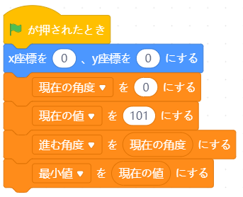



ミッション：閉じ込められた場所から脱出しよう！
と
こ
ばしょ
だっしゅつ
が押された時、位置と変数を初期化しよう！
お
とき
いち
へんすう
しょきか
「イベント」から を選ぶ。
えら
「動き」から を選び、
x座標、y座標の両方を「0」にする。
うご
えら
ざひょう
ざひょう
りょうほう

Slide 16

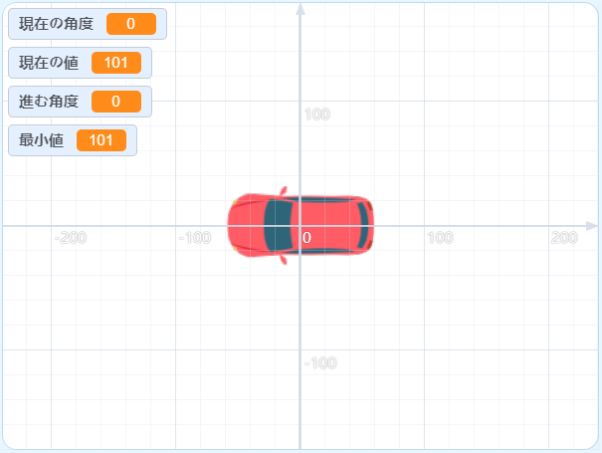

ミッション：閉じ込められた場所から脱出しよう！
と
こ
ばしょ
だっしゅつ
「変数」から を選び、初期値を設定する。
へんすう
えら
しょきち
せってい
角度：90
x,y=0,0
角度：0
角度：180
現在の角度 「0」
現在の値 「101」
進む角度 設定した「現在の角度」
最小値 設定した「現在の値」
げんざい
かくど
角度：270
げんざい
あたい
この向きから調査を始めるよ！
む
ちょうさ
はじ
すす
かくど
せってい
げんざい
かくど
さいしょうち
せってい
げんざい
あたい

Slide 17
ミッション：閉じ込められた場所から脱出しよう！
と
こ
ばしょ
だっしゅつ
距離を測定し、終わったら30度回転する。
きょり
そくてい
おわ
ど かいてん
Codeyには距離を測るセンサーがあります。でも、スプライトにはありません。
コーディ
きょり
はか
今は考え方を勉強中！
測定したと仮定し、測定値をランダムに設定してみよう。
いま
かんが
かた
べんきょう
そくてい
かてい
そくていち
せってい

Slide 18
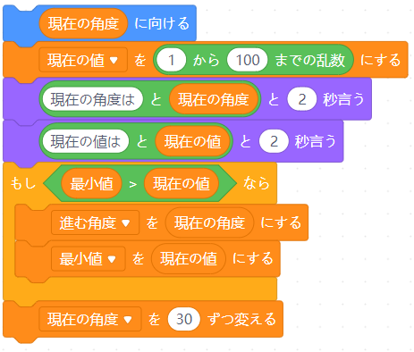



ミッション：閉じ込められた場所から脱出しよう！
と
こ
ばしょ
だっしゅつ
「動き」から を選び、
を代入する。
うご
えら
だいにゅう
「変数」から を選び、「現在の値」に変更する。
「演算」から を選び、範囲を「1～100」に設定して代入する。
へんすう
えら
げんざい
あたい
へんこう
えんざん
えら
はんい
せってい
だいにゅう

Slide 19




ミッション：閉じ込められた場所から脱出しよう！
と
こ
ばしょ
だっしゅつ
「演算」から を選び、
にする。
えんざん
えら
「見た目」から を選び、
作成したブロックを入れる。
み
め
えら
さくせい
い
同じ手順で、現在の値を話すブロックを作成する。
おな
てじゅん
げんざい
あたい
はな
さくせい

Slide 20




ミッション：閉じ込められた場所から脱出しよう！
と
こ
ばしょ
だっしゅつ
「演算」から を選び、 にする。
えんざん
えら
「制御」から を選び、 を入れる。
せいぎょ
えら
い

Slide 21
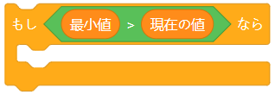

ミッション：閉じ込められた場所から脱出しよう！
と
こ
ばしょ
だっしゅつ
「変数」から を選び、
「進む角度」に変更、 を代入する。
へんすう
えら
すす
かくど
へんこう
だいにゅう
「変数」から を選び、
「最小値」に変更、 を代入する。
へんすう
えら
さいしょうち
へんこう
だいにゅう
作成したブロックを に入れる。
さくせい
い
「変数」から を選び、「30」を代入する。
へんすう
えら
だいにゅう

Slide 22
ミッション：閉じ込められた場所から脱出しよう！
と
こ
ばしょ
だっしゅつ
測定はいつまで続けたらいいのかな？
そくてい
つづ
90
60
120
一回転するときの角度は360度だよ。
360度の向きの値は、
0度の時に測定済みだから、
現在の角度が359度を超えたら
測定終了だね。
いっかいてん
かくど
ど
30
150
ど
む
あたい
ど
とき
そくていずみ
げんざい
かくど
ど
こ
360
0
180
そくていしゅうりょう
330
210
300
240
270

Slide 23

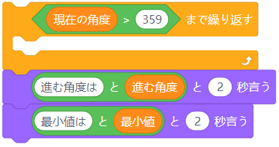
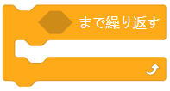

ミッション：閉じ込められた場所から脱出しよう！
と
こ
ばしょ
だっしゅつ
「演算」から を選び、 にする。
えんざん
えら
「制御」から を選び、
を入れる。
せいぎょ
えら
い
「演算」から を選び、 にする。
えんざん
えら
「見た目」から を選び、作成したブロックを入れる。
み
め
えら
さくせい
い
同じ手順で、最小値を話すブロックを作成する。
おな
てじゅん
さいしょうち
はな
さくせい

Slide 24
ミッション：閉じ込められた場所から脱出しよう！
と
こ
ばしょ
だっしゅつ
先に作ったブロックを、繰り返し処理の部分に入れる。
さき
つく
く
かえ
しょり
ぶぶん
い

Slide 25
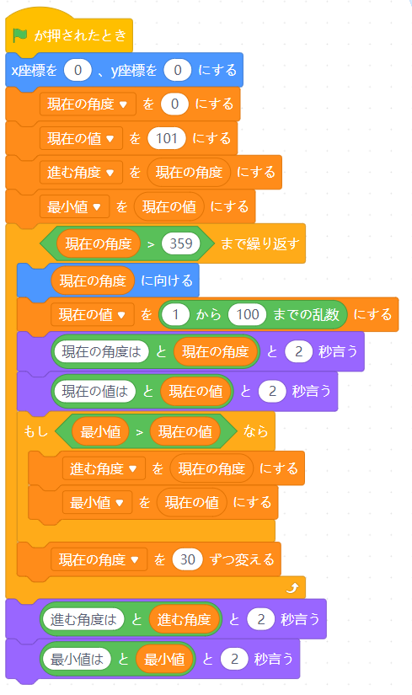
ミッション：閉じ込められた場所から脱出しよう！
と
こ
ばしょ
だっしゅつ

Slide 26

ミッション：閉じ込められた場所から脱出しよう！
と
こ
ばしょ
だっしゅつ
プログラムをパソコンに保存しよう！
ほぞん
ファイル → 「コンピュータに保存」を選択する
ほぞん
せんたく
保存する

Slide 27

ミッション：閉じ込められた場所から脱出しよう！
と
こ
ばしょ
だっしゅつ
ファイル名を「（自分の名前）１９だっしゅつ」にして「保存」ボタンを押す
めい
じぶん
なまえ
ほぞん
お
(じぶんのなまえ）１9だっしゅつ

Slide 28


ミッション：閉じ込められた場所から脱出しよう！
と
こ
ばしょ
だっしゅつ
プログラムを動かそう！
うご
プログラムが動くか確かめよう！
うご
たし
ボタンを押し、ステージを大きくして操作しよう！
お
おお
そうさ
命令通りに動いたかな？
めいれいどお
うご

Slide 29
ステップアップ！
じっさい
Codeyで実際につくってみよう！

Slide 30

考えてみよう！
かんが
「デバイス」タブからCodeyを選択しよう！
コーディ
せんたく
タブ
Codey
（クリックすると枠が青くなり、
選択された状態となります。）
コーディ
わく
あお
せんたく
じょうたい

Slide 31
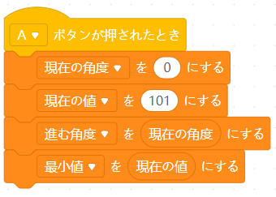


考えてみよう！
かんが
Aボタンが押された時、変数を初期化しよう！
お
とき
へんすう
しょきか
現在の角度 「0」
現在の値 「101」
進む角度 設定した「現在の角度」
最小値 設定した「現在の値」
げんざい
かくど
せってい
あたい
それぞれに設定する値、わかるかな？
げんざい
あたい
すす
かくど
せってい
げんざい
かくど
さいしょうち
せってい
げんざい
あたい
「イベント」から を選ぶ。
えら
「変数」から を選び、各変数の初期値を設定する。
へんすう
えら
かくへんすう
しょきち
せってい

Slide 32
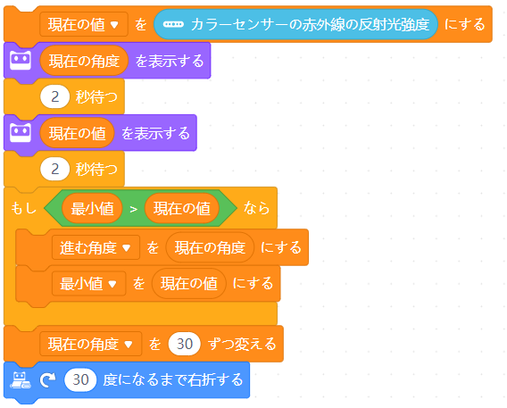


考えてみよう！
かんが
距離を測定し、終わったら30度回転する。
きょり
そくてい
おわ
ど かいてん
「変数」から を選び、
「現在の値」に変更する。
へんすう
えら
げんざい
あたい
へんこう
「センサー」から
を選び、代入する。
えら
だいにゅう

Slide 33


考えてみよう！
かんが
「見た目」から を選び、 を入れる。
み
め
えら
い
「制御」から を選び、「2秒」にする。
せいぎょ
えら
びょう
同じ手順で、現在の値を表示する
ブロックを作成する。
おな
てじゅん
げんざい
あたい
ひょうじ
さくせい

Slide 34
考えてみよう！
かんが
「演算」から を選び、
にする。
えんざん
えら
「制御」から を選び、
を入れる。
せいぎょ
えら
い

Slide 35
考えてみよう！
かんが
「変数」から を選び、
「進む角度」に変更、 を代入する。
へんすう
えら
すす
かくど
へんこう
だいにゅう
「変数」から を選び、
「最小値」に変更、 を代入する。
へんすう
えら
さいしょうち
へんこう
だいにゅう
作成したブロックを
に入れる。
さくせい
い

Slide 36

考えてみよう！
かんが
「変数」から を選び、
「30」を代入する。
へんすう
えら
だいにゅう
「動き」から を選び、
「30度」に変更する。
うご
えら
ど
へんこう

Slide 37
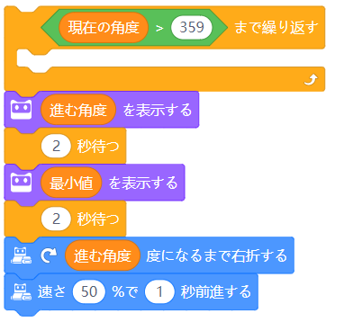
考えてみよう！
かんが
測定する範囲と、測定後の動きをプログラミングしよう！
そくてい
はんい
そくていご
うご
「演算」から を選び、 にする。
えんざん
えら
「制御」から を選び、
を入れる。
せいぎょ
えら
い

Slide 38
考えてみよう！
かんが
「見た目」から を選び、 を入れる。
み
め
えら
い
「制御」から を選び、「2秒」にする。
せいぎょ
えら
びょう
同じ手順で、最小値を表示する
ブロックを作成する。
おな
てじゅん
さいしょうち
ひょうじ
さくせい

Slide 39

考えてみよう！
かんが
「動き」から を選び、
を代入する。
うご
えら
だいにゅう
「動き」から を選ぶ。
うご
えら

Slide 40
考えてみよう！
かんが
先に作ったブロックを、繰り返し処理の部分に入れる。
さき
つく
く
かえ
しょり
ぶぶん
い

Slide 41
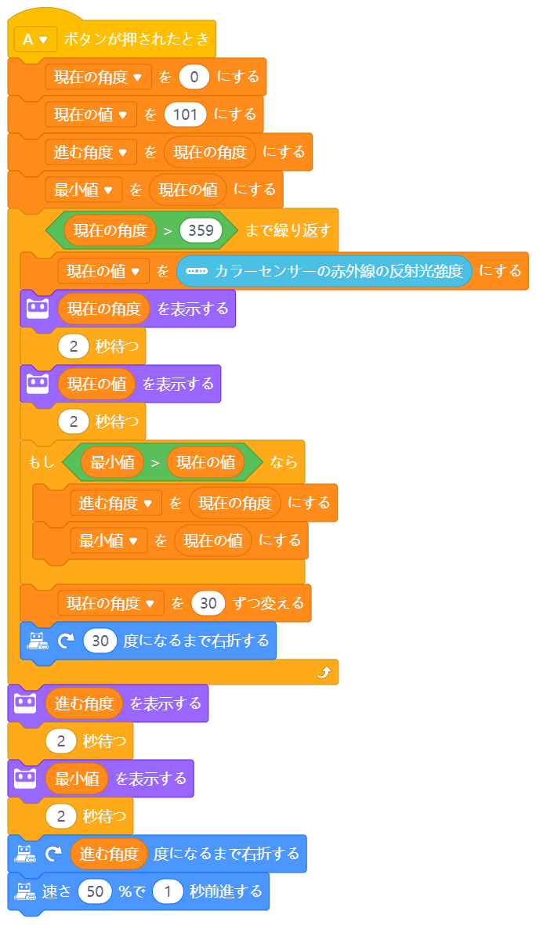
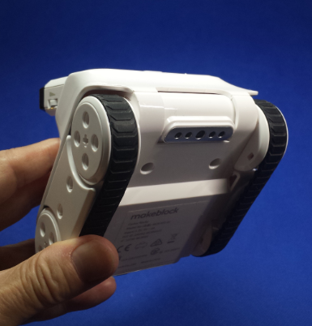
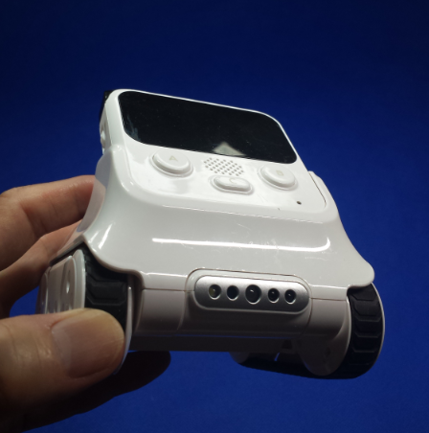
考えてみよう！
かんが
プログラムを保存しよう！
（ファイル名：「（自分の名前）ステップアップ191」）
ほぞん
めい
じぶん
なまえ
Codeyにアップロードして、動くか確かめてみよう！
コーディ
うご
たし
Codeyの赤外線センサーの向きを正面にしてから、プログラムを動かそう！
コーディ
せきがいせん
む
しょうめん
うご

Slide 42

おつかれさまでした！
がんばったね！

